Slide 1

Андижанский государственный медицинский институт
Лекция_ 7: Заболевания женской репродуктивной системы
Lecture_7: Diseases of the female reproductive system.
Лектор: Айсачева Мафтунабону

Slide 2
ПЛАН ЛЕКЦИИ
Женская репродуктивная система
Синдром аменореи
Синдром гермафродитизма
Синдром гиперандрогении у женщин
Андрогенпродуцирующая опухоль яичника или надпочечника
Климактерический синдром
Синдром поликистозных яичников

Slide 3
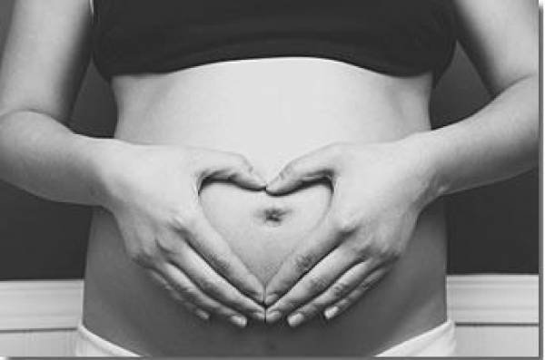

Введение:
Не удивительно, что каждой пациентке, задумывающейся о своем здоровье, хочется хорошо разобраться, как устроен ее организм, как работает ее репродуктивная система – уникальный механизм, благодаря которому женщина познает счастье материнства.

Slide 4
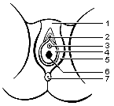
Анатомия половой системы женщины
Половые органы женщины делятся на наружные и внутренние, соединенные между собой влагалищем.
 | Наружные половые органы: 1-лобок, 2-клитор, 3-уретра (отверстие мочеиспускательного канала), 4-малые половые губы, 5-большие половые губы, 6-вход во влагалище, 7-анальное отверстие.

Slide 5

Под большими и малыми половыми губами находятся два отверстия. Одно из них, диаметром 3 - 4 мм, расположенное чуть ниже клитора, называется отверстием мочеиспускательного канала (уретры), через которое из мочевого пузыря выводится моча. Непосредственно под ним находится второе отверстие диаметром 2 - 3 см - это вход во влагалище, который прикрывает (или когда-то прикрывала) девственная плева.
Плева представляет собой тончайшую перепонку кольцевидной или полулунной формы, толщиной 0,5 - 2 мм, предохраняющую внутренние половые органы от проникновения инфекции. Влагалище - это легко растяжимая мышечная трубка длиной 7 - 8 см. Стенки влагалища, канал шейки матки и полость матки выстланы железами, выделяющими слизь, которая не только увлажняет нормальное здоровое влагалище, но и очищает его от "биологического мусора" (тел погибших клеток, бактерий и т.п.)

Slide 6
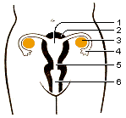
Внутренние половые органы
Внутренние половые органы состоят из матки, двух маточных труб и двух яичников.
Внутренние половые органы:
1-полость матки,
2-матка (тело),
3-яичник,
4-маточная труба,
5-шейка матки,
6-влагалище

Slide 7
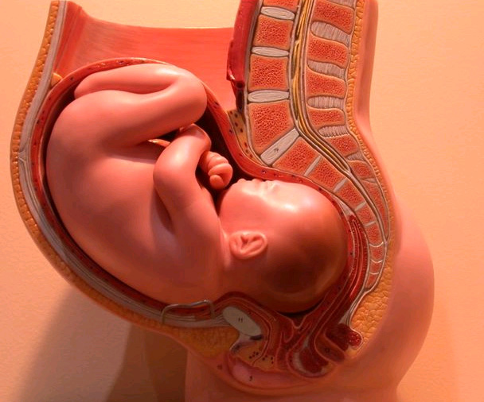
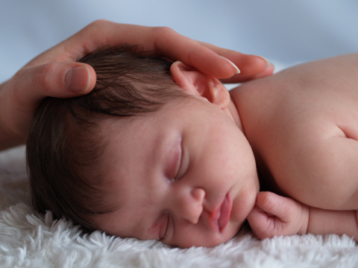
Матка - это полый мышечный орган грушевидной формы, состоящий из двух частей: тела и шейки матки. Тело матки подвешено в центре малого таза, а шейка выдается во влагалище, соединяя внутренние и наружные половые органы женщины в единое целое.
В сечении матка представляет собой треугольник, повернутый вершиной вниз. Нижнее отверстие - это выход через шейку матки во влагалище, а два верхних отверстия - левое и правое, связывают матку с брюшной полостью с помощью двух маточных труб, длиной около 13 см. Конец трубы, прилегающий к яичнику, расширяется в виде воронки с бахромчатыми краями. Внутренняя полость труб покрыта особой оболочкой, бахромки которой находятся в постоянном движении, помогая созревшей яйцеклетке продвигаться от яичника к матке.

Slide 8
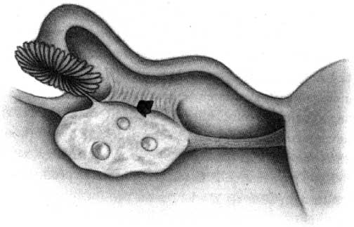
Яичники имеют форму голубиного яйца. С помощью специальных связок они подвешены в полости малого таза в непосредственной близости от воронкообразного конца маточной трубы. Каждый менструальный цикл в яичнике (правом или левом) созревает яйцеклетка, покидая его она отправляется выполнять свою природную функцию.
Половые органы женщины, включая молочные железы, образуют удивительный механизм, работающий безупречно, как часы. Этот механизм обеспечивает размножение человека, заботясь о том, чтобы продолжался человеческий род.

Slide 9
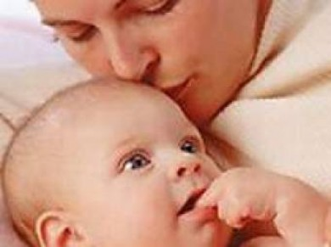
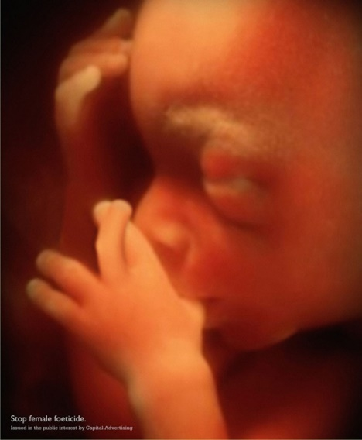
Как работает женская репродуктивная система?
Основная функция женской половой системы - репродуктивная. Это означает, что зачатие нового организма и вынашивание беременности происходит в организме женщины. Данная функция реализуется путем взаимодействия нескольких органов женской репродуктивной системы. В свою очередь, это взаимодействие обеспечивается гормональной регуляцией. Именно гормональная регуляция является ведущим звеном в реализации репродуктивной функции женщины.
Одним из высших отделов гормональной регуляции всех внутренних органов и систем в организме человека является железа гипофиз, располагающаяся в головном мозге. Гипофиз выделяет особые регулирующие гормоны, которые в свою очередь регулируют работу других эндокринных желез – щитовидной железы (ТТГ – тиреотропный гормон), надпочечников (АКТГ – адренокортикотропный гормон), половых желез (ЛГ и ФСГ). Кроме того, гипофиз выделяет ряд гормонов, регулирующих работу некоторых внутренних органов и систем – мочевыделительной системы (вазопрессин или антидиуретический гормон), костной системы (СТГ или гормон роста), половых органов (окситоцин), молочной железы (пролактин, окситоцин).

Slide 10

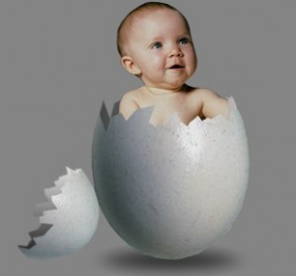
Циклические изменения в организме женщины или менструально - овариальный цикл
В организме женщины происходят циклические изменения, а именно, каждый месяц происходят изменения слизистой оболочки матки (менструальный цикл) и изменения в яичниках (овариальный цикл). Поэтому правильно говорить о менструально - овариальном цикле. Менструально – овариальный цикл длится от первого дня менструации до первого дня следующей менструации и может длиться от 21 до 35 дней.
Овариальный или яичниковый цикл включает в себя процесс созревания фолликула (фолликулогенез), овуляцию и образование желтого тела.
Под влиянием ФСГ выделяемого гипофизом в начале менструального цикла (то есть с первого дня менструации) начинается процесс созревания фолликулов в яичнике – фолликулиновая фаза менструального цикла. ФСГ действует на первичные фолликулы, приводя к их росту. Как правило, в рост вступают несколько первичных фолликулов (от 3 до 30 в зависимости от возраста женщины), но ближе к середине цикла один из фолликулов «выбивается» в лидеры. По мере роста лидирующего фолликула его клетки вырабатывают гормон эстрадиол, который вызывает утолщение слизистой оболочки матки.

Slide 11
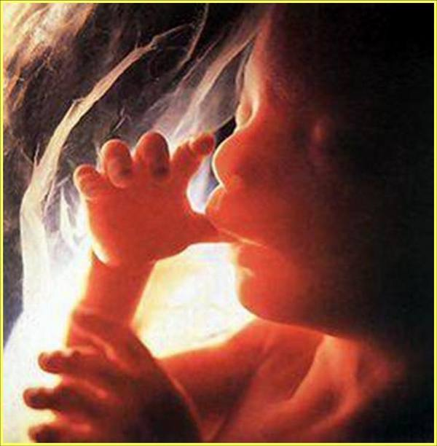

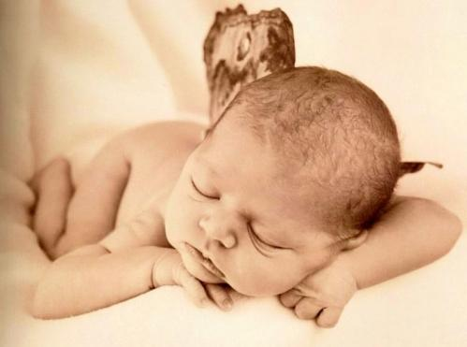
К середине менструального цикла, когда размеры лидирующего фолликула достигают 18-22 мм, гипофизом выделяется лютеинизирующий гормон - ЛГ (овуляторный пик), что приводит к овуляции, то есть разрыву фолликула и выходу из него яйцеклетки в брюшную полость. Следует помнить, что при 28-дневном менструальном цикле овуляция возможна между 8-м и 20-ми днями. На месте «лопнувшего» фолликула под влиянием того же ЛГ образуется желтое тело – эндокринная железа, выделяющая другой важный гормон прогестерон или «гормон беременности». Именно под влиянием прогестерона происходит изменения слизистой оболочки матки (лютеиновая фаза цикла), подготавливающие ее к возможному прикреплению эмбриона, то есть к беременности. Поэтому, бесплодие может возникать и при недостаточной функции желтого тела.
Менструальный цикл представляет собой изменения слизистой оболочки матки (эндометрия), которые происходят параллельно с яичниковым циклом. В фолликулиновую фазу цикла под влиянием гормона эстрадиола происходит утолщение эндометрия. После овуляции под влиянием гормона желтого тела прогестерона в клетках эндометрия накапливается большое количество питательных веществ для эмбриона – лютеиновая фаза цикла.
В том случае, если оплодотворение не происходит, возникает отторжение слизистой оболочки матки – менструация. Параллельно с менструацией начинается созревание первичных фолликулов, то есть новый менструальный цикл

Slide 12
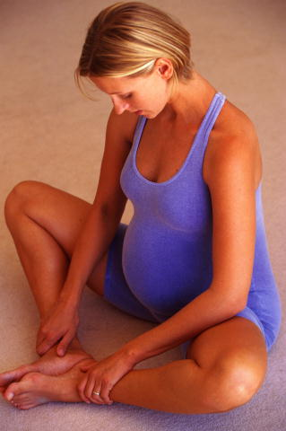
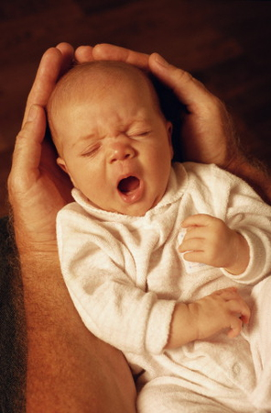
Изменения в других органах и системах
Подобно изменениям в половых органах, в результате изменения гормонального фона происходят циклические изменения во всем организме женщины.
Особенно это заметно во вторую фазу менструального цикла, когда организм «готовится» к возможной беременности. Под влиянием гормона прогестерона происходит задержка жидкости и солей в организме, повышение аппетита. Следствием этого является небольшая прибавка в массе тела у женщины, нагрубание молочных желез, вздутие кишечника. Кроме того, в результате небольшого отека ткани головного мозга, возможна головная боль, некоторая инертность мышления, сонливость или бессонница. У некоторых женщин возникают колебания настроения – плаксивость, раздражительность, утомляемость, вялость и апатия. Более выраженные нарушения характерны для предменструального синдрома. С наступлением менструации подобные изменения в организме исчезают

Slide 13
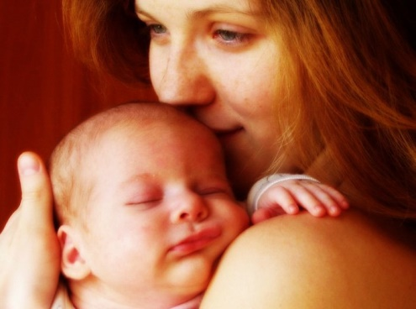
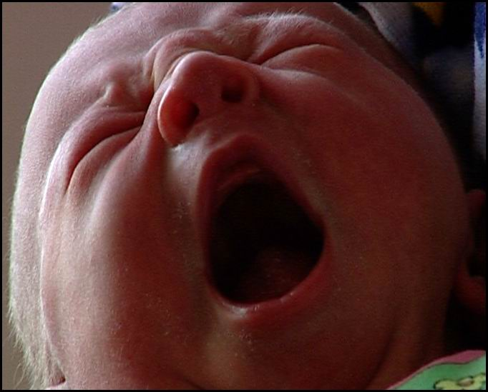
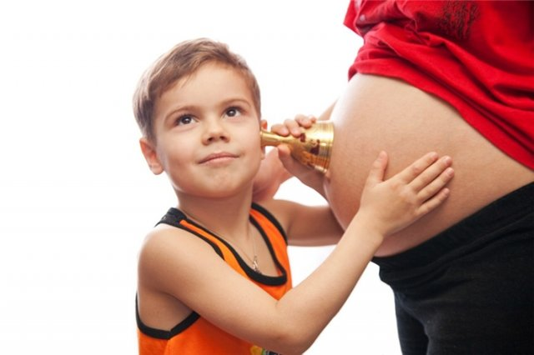
Работа репродуктивной системы регулируется несколькими «основными» гормонами, которые выделяются гипофизом: ФСГ, ЛГ, пролактином. ФСГ – фолликулостимулирующий гормон - вызывает непосредственно процесс созревания фолликулов в яичниках женщины. Соответственно, при недостаточной или избыточной продукции этого гормона происходит нарушение созревания фолликулов и возникает бесплодие.ЛГ – лютеинизирующий гормон – принимает участие в овуляции и образовании желтого тела. Пролактин (молочный гормон) регулирует секрецию молока во время лактации. Пролактин является гормоном антагонистом (соперником) ФСГ и ЛГ, и при повышении выработки пролактина в организме женщины нарушается работа яичников и возникает бесплодие .
Кроме вышеперечисленных гормонов, работа репродуктивной системы женщины регулируется гормонами, выделяемыми другими эндокринными железами: гормонами щитовидной железы - Т 4 (тироксин), Т 3 (трийодтиронин); гормонами надпочечников – ДЭА и ДЭА-С. Поэтому, нарушение функции данных эндокринных желез, может приводить к нарушению работы репродуктивной системы и к бесплодию («Щитовидная железа и бесплодие»).

Slide 14


Выделяют 5 уровней регуляции репродуктивной системы:
Кора головного мозга - продуцирует нейромедиаторы – вещества, оказывающие непосредственное влияние на функционирование следующих уровней.
Гипоталамус – отдел в головном мозге, где синтезируются так называемые релизинг-гормоны, то есть гормоны, регулирующие выработку гормонов гипофиза.
Гипофиз – своеобразный отросток головного мозга, где вырабатываются гормоны, отвечающие за функционирование желез внутренней секреции и всего организма в целом. Именно там продуцируются гонадотропные гормоны - лютеинизирующий (ЛГ) и фолликулостимулирующий (ФСГ),н а также пролактин, которые имеют непосредственное отношение к функционированию яичников.
Яичники. В них под действием гонадотропных гормонов происходит выработка и выделение эстрогенов (женских половых гормонов), андрогенов (мужских половых гормонов) и прогестерона. Андрогены также синтезируются в коре надпочечников.
Органы-мишени – это те органы, на которые оказывают влияние гормоны яичников и надпочечников. В первую очередь это матка, влагалище, вульва, молочные железы, а также кожа, волосы, кости, мышцы, мочевой пузырь.

Slide 15
СИНДРОМ АМЕНОРЕИ
Аменорея — клинический синдром, который характеризуется отсутствием менструаций более 6 мес. Аменорея — неспецифический клинический признак и может быть проявлением совершенно разных заболеваний.

Slide 16
Классификация и этиология
Классификация
• Первичная аменорея — полное отсутствие самостоятельных менструаций к 16-летнему возрасту.
• Вторичная аменорея — задержка менструации более чем на 6 мес при ранее имевшихся спонтанных или вызванных приемом препаратов (индуцированных) менструациях.
• Задержки менструаций менее 6 мес носят название олигоменореи (<9 раз в год), скудные менструации — опсоменореи.
• Физиологическую аменорею наблюдают у девочек в препу-бертате, у женщин — во время беременности и в постменопаузе.
Этиология
Наиболее распространенная причина аменореи — преждевременная недостаточность яичников (синдром резистентных истощенных яичников, Savage-синдром). Синдром Шерешевского-Тернера как одна из причин аменореи встречается у 1:2500 новорожденных девочек.
Большинство заболеваний могут быть причиной как первичной, так и вторичной аменореи: при синдроме Шерешевского- Тернера у 95% пациентов наблюдают первичную аменорею, но 5% девочек имеют спонтанный пубертат и менструальный цикл. Для СПКЯ типична олигоменорея, и только у 0,3% пациенток манифестация заболевания начинается с первичной аменореи.

Slide 17
Патогенез первичной аменореи
Для развития яичников необходимыдве половые Х-хромосомы, то есть женский кариотип — 46 ХХ. В ходе мейотического деления половых клеток возможно возникновение аномального набора половых хромосом. При слиянии таких половых клеток в оплодотворенную яйцеклетку попадает патологический набор хромосом. Хромосомные дефекты могут быть количественными: отсутствие одной хромосомы (моносомия 45 Х), удвоение или утроение количества хромосом (47 ХХХ или 47 XXY-полисомия). Возможно образование мозаичных наборов хромосом, когда клоны клеток имеют различный набор хромосом. В результате не-правильного морфофункционального развития яичники не могут продуцировать половые стероиды. Дефицит эстрогенов по принципу обратной связи приводит к повышению синтеза гонадотропинов, поэтому эта аменорея гипергонадотропная. Кроме того, в Х-хромосоме находятся гены, детерминирующие не только половое, но и соматическое развитие. Возможны различные клинические формы дисгенезии гонад.

Slide 18
Наиболее распространенные причины первичной аменореи
Наиболее распространенные причины вторичной аменореи
• Синдром Шерешевского-Тернера.
• Дисгенезия гонад.
• Гипопитуитаризм врожденный.
• Опухоли ЦНС.
• Пороки развития репродуктивной системы (синдром Рокитанского-Кюстнера).
•
СПНЯ.
• Дефицит массы тела или морбидное ожирение.
• Синдром поликистозных яичников.
• Гипопитуитаризм приобретенный.
• Неклассическая форма ВДКН.
• Декомпенсированные эндокринные заболевания.

Slide 19
Клиническая картина
Для аменореи любого генеза типичны отсутствие менструаций и бесплодие. Первичная аменорея не сопровождается вазомоторными проявлениями. При вторичной аменорее у 70-80% пациенток возникают вазомоторные нарушения, снижение настроения и либидо, диспареуния. При ряде заболеваний наблюдают специфические клинические симптомы: галакторею при гиперпролактинемии, низкорослость и характерную внешность при синдроме Шерешевского-Тернера, гирсутизм при андрогенпродуцирующих опухолях.

Slide 20
ДИАГНОСТИКА
Обследованию в целях уточнения причины первичной аменореи подлежат пациентки при наличии следующих признаков:
• при отсутствии менструаций после достижения 16 лет у па-циенток нормального роста и при нормальном развитии ВПП;
• отсутствии признаков полового созревания (молочных желез, полового оволосения) в возрасте 14 лет и старше;
• отсутствии менархе в течение 3 лет и более от начала появления и развития ВПП;
• несоответствии показателей роста и массы тела хронологи-ческому возрасту (или несоответствии биологического возраста календарному).
При диагностике заболевания, которое является причиной первичной аменореи, проводят кариотипирование (обязательное исследование в целях исключения синдромов Шерешевского- Тернера, Кальмана, тестикулярной феминизации, дисгенезии гонад) и в любом случае — гормональные тесты и УЗИ органов малого таза

Slide 21
Физикальное обследование
При осмотре необходимо обращать внимание на соответствие полового развития возрасту, роста и массы тела (нарушения пищевого поведения).
Лабораторные исследования
Кариотипирование проводят всем пациенткам с первичной аменореей
Инструментальные исследования
УЗИ органов малого таза проводят всем пациенткам.
При гиперпролактинемии и аномалиях развития — МРТ, гистеросальпингография, с лечебно-диагностической целью — гистероскопия и лапароскопия.

Slide 22
Принципы лечения
При аномалиях развития мюллеровых производных проводят хирургическую коррекцию — пластику с формированием искусственного влагалища. Разделение синехий при синдроме Ашермана выполняют в процессе гистероскопии и раздельного диагностического выскабливания. Заместительной терапии не требуется, так как яичники сформированы и нормально функци-онируют. Эндокринная патология обусловливает необходимость адекватной компенсации. Синдром тестикулярной феминизации, дисгенезия гонад и мужской кариотип — показания к удалению гонад. В любом случае аменореи и при отсутствии адекватной функции яичников проводят заместительную терапию половыми стероидами до периода наступления естественной менопаузы.

Slide 23
Типичная форма дисгенезии гонад
(синдром шерешевского-тернера)
Стертая форма дисгенезии гонад
Кариотип мозаичный — 45 Х/46 ХХ. Клиническая картина зависит от процентного соотношения нормального и абберантного клона клеток, но всегда сопровождается первичной аменореей. Чем выше процент клеток с кариотипом 45 Х, тем больше фенотип больного напоминает классический вид пациента с синдромом Шерешевского-Тернера. При преобладании клеток с кариотипом 46 ХХ клиническая картина характеризуется спонтанным развитием ВПП при сохранении генитального инфантилизма.
Чистая форма дисгенезии гонад
Кариотип 46 ХХ или 46 XY (синдром Свайера). Внешний вид па-циентов: нормальный рост, соматические дисплазии отсутствуют, морфотип может быть евнухоидным или интерсексуальным с уме-ренно выраженным гирсутизмом (при синдроме Свайера), на фоне выраженного генитального инфантилизма ВПП недоразвиты.
Смешанная форма дисгенезии гонад
Мозаичный кариотип с обязательным присутствием Y-хромосомы или ее участка. Наиболее часто встречается кариотип 45 X/46 XY.

Slide 24
Клиническая картина
характеризуется первичной аменореей, вариабельностью симптомов в зависимости от преобладания того или иного клона клеток. Морфотип, как правило, интерсексуальный с умеренно выраженным гирсутизмом, могут быть соматические дисплазии и внешнее сходство с синдромом Шерешевского-Тернера. Для наружных половых признаков характерны элементы вирилизации — гипертрофия клитора, оволосение по мужскому типу, что обусловлено наличием Y-хромосомы. ВПП недоразвиты, матка резко гипопластична. В постпубертатном возрасте часто развиваются опухоли гонад комбинированного строения с элементами стромы полового тяжа и половых клеток типа гонадобластомы, эмбриональной карциномы. В клинической картине прогрессируют признаки вирилизации, что обусловлено гормонально-активной андрогенсекретирующей опухолью.

Slide 25
Диагностика основывается на описанной выше типичной для каждой формы дисгенезии гонад клинической картине
Физикальное обследование
Определяют недоразвитие ВПП, генитальный инфантилизм. При синдроме Шерешевского-Тернера внешний вид: рост не более 150 см, диспластичное телосложение с короткой шеей, низкая линия роста волос, кожные складки от сосцевидных отростков до акромиальных, микрогнатия и высокое нёбо, низкое расположение ушных раковин, вальгусная деформация локтевых и коленных суставов. Половое оволосение скудное, молочные железы резко гипопластичны, то есть имеется выраженный генитальный инфантилизм. При гинекологическом исследовании — признаки атрофии слизистых вульвы и влагалища, матка уменьшена в размерах, яичники не определяются.

Slide 26
Для всех форм данной патологии имеются общие диагностические критерии:
• первичная аменорея;
• отсутствие или резкое недоразвитие ВПП, генитальный ин-фантилизм;
• УЗИ-признаки дисгенезии гонад (яичники в виде соедини-тельнотканных тяжей длиной 1-1,5 см, шириной 0,3-0,5 см с отсутствием фолликулов, эндометрий линейный, уменьшенные размеры матки);
• высокий уровень гонадотропинов, особенно ФСГ, соот-ветствующий постменопаузальному возрасту, и низкий — эстрогенов;
• кариотип с аномальным набором половых хромосом, отсутствие или значительное снижение полового хроматина;
• отрицательная проба с гестагенами (что доказывает выраженный дефицит эстрогенов), но положительная с эстрогенами и гестагенами (что исключает маточную форму аме-нореи).

Slide 27
Дифференциальная диагностика
Проводят с первичной аменореей с нарушением развития половых признаков гипоталамического генеза. Основной критерий — отсутствие клинических проявлений психоневрологических симптомов у пациенток с дисгенезией гонад.

Slide 28
Лечение
Лечение дисгенезии гонад зависит от наличия в кариотипе Y-хромосомы. В связи с высоким риском малигнизации (при ее наличии) необходимо оперативное удаление гонад эндоскопиче¬ским доступом в возрасте до 20 лет. При отсутствии в кариотипе Y-хромосомы или после оперативного удаления гонад проводят ЗГТ, которая направлена:
• на феминизацию фигуры, развитие полового оволосения, молочных желез, матки;
• подавление уровня гонадотропинов;
• развитие циклических изменений в эндометрии с менстру¬альной реакцией;
• профилактику эстрогендефицитных состояний (остеопоро¬за, метаболических нарушений, сердечно-сосудистых забо¬леваний);
• социальную адаптацию;
• улучшение качества жизни.
ЗГТ проводят длительное время (до естественной менопаузы).

Slide 29
ПОРОКИ РАЗВИТИЯ ПОЛОВЫХ ОРГАНОВ
Гинатрезия, атрезия части влагалища — отсутствие девственной плевы и нижней трети влагалища соответственно.

Slide 30
Этиология и патогенез
Порок развития возникает в результате нарушения канализа¬ции нижнего отдела урогенитального синуса, из которого фор¬мируется нижняя треть влагалища в период внутриутробного развития. У 40% пациенток имеются пороки мочевыделительной системы.

Slide 31
Клиническая картина
При атрезии гимена или части влагалища пациентки жалуются на циклические боли в низу живота, что связано с нарушением оттока менструальной крови и формированием гематокольпоса и гематометры (скоплением крови в верхней части влагалища и матке).

Slide 32
Диагностика
Физикальное обследование
Нормальное развитие ВПП. При гинекологическом исследовании — атрезия гимена или слепо заканчивающееся влагалище.
Лабораторные исследования
Уровни гормонов в крови соответствуют возрасту.
При УЗИ — яичники нормальных размеров, увеличенные размеры матки с расширенной полостью (гематометра).

Slide 33
Лечение
Лечение хирургическое и сводится к рассечению гимена или перегородки влагалища.

Slide 34
Аплазия матки (синдром майера- рокитанского-кюстнера)
Аплазия матки — отсутствие матки, часто сочетается с отсутствием влагалища. Точно установлено, что в яичниках происходят нормальный фолликулогенез, синтез стероидов, овуляция и образование желтых тел. Именно поэтому нарушения полового развития при этом синдроме нет.

Slide 35
Клиническая картина
Пациентку ничего не беспокоит, кроме отсутствия менструаций.
Диагностика
Физикальное обследование
Нормальное развитие ВПП, женский морфотип. При гинеко-логическом исследовании диагноз сложности не представляет в случае аплазии влагалища и матки. При аплазии только матки имеется нижняя треть слепо заканчивающегося влагалища, что подтверждают при вагиноскопии (у девственниц).
Лабораторные исследования
Уровни гонадотропинов и половых стероидов — в пределах возрастных норм и циклически меняются.
Проба с гестагенами, гестагенами и эстрогенами отрицатель¬ная.
Инструментальные исследования
УЗИ окончательно подтверждает диагноз, при этом определя¬ют нормальных размеров яичники и отсутствие матки.

Slide 36
Лечение
Лечение хирургическое — кольпопоэз из тазовой брюшины ва-гинальным доступом параллельно с лапароскопией. После пласти-ческой операции возможна половая жизнь. Гормональная терапия не показана ввиду нормальной функции яичников. Необходим эхографический контроль за состоянием яичников, поскольку при отсутствии матки в них часто формируются функциональные кисты. Своевременная антигонадотропная терапия (ригевидоном*, марвелоном* в пролонгированном режиме) способствует их регрессу. Генеративная функция может быть выполнена с помощью ВРТ с использованием суррогатного материнства.

Slide 37
ВТОРИЧНАЯ АМЕНОРЕЯ
Вторичная аменорея — это отсутствие менструации в тече¬ние 6 мес и более после периода нормального или нарушенного менструального цикла. При этой форме аменореи нарушения развития ВПП не наблюдается, поскольку пубертатный период протекает в соответствующих возрастных пределах.
Вторичная аменорея — частый симптом СПКЯ, метаболиче¬ского синдрома, нарушений функции надпочечников, ЩЖ.

Slide 38
ПАТОЛОГИЯ МАТКИ
Атрезия цервикального канала — отсутствие менструаций в результате травматических внутриматочных манипуляций (абортов, выскабливаний, электроконизации шейки матки), при которых повреждается базальная мембрана эндоцервикса.
Патогенез
В результате травмы разрушается слизистая оболочка церви-кального канала до базальной мембраны, активируются факторы адгезии, что приводит к спаечному процессу.

Slide 39
Клиническая картина
Характеризуется отсутствием менструаций после хирургиче¬ских вмешательств, перечисленных выше. Важный симптом — циклические боли вследствие нарушения оттока менструальной крови.
Диагностика
Диагноз устанавливают на основании анамнеза (предшествую¬щий аборт и т.д.), клинической картины и данных УЗИ, произве¬денного при болях, когда выявляют расширение полости матки и скопление в ней жидкости (гематометру).
Гормональные исследования неинформативны, поскольку функция яичников не нарушена. Пробы с гестагенами, эстроге¬нами и гестагенами отрицательные, что указывает на маточный уровень поражения репродуктивной системы.

Slide 40
Лечение
Восстановление проходимости цервикального канала при зондировании можно проводить амбулаторно только при своевременной диагностике. При длительности аменореи более 6-12 мес показана гистерорезектоскопия.

Slide 41
Внутриматочные синехии
(синдром ашермана)
Внутриматочные синехии (синдром Ашермана) — следствие частых, грубых выскабливаний или эндометритов.
Клиническая картина
Циклических болей пациентки не отмечают. Частая ошибка практикующих врачей — поиск эндокринных нарушений при аменорее после аборта. Нет ни одного нейроэндокринного синдрома, который был бы причиной аменореи после аборта или диагностического выскабливания

Slide 42
АМЕНОРЕЯ НА ФОНЕ ПОТЕРИ МАССЫ ТЕЛА
Этиология
Причина снижения синтеза и выделения гонадотропных гор¬монов — голодание. Очень часто эмоционально неустойчивые девушки 14-18 лет соблюдают косметическую низкокалорийную диету для достижения «идеальной» фигуры. Даже небольшая по¬теря массы тела (на 3-10%) может привести к началу заболева¬ния.
Патогенез
Патогенетические механизмы развития вторичной аменореи на фоне потери массы тела связаны с нарушением нейроэндо¬кринного контроля синтеза и выделения Гн-РГ. В результате сни¬жения продукции Гн-РГ уменьшается секреция гонадотропинов в гипофизе, поэтому эта форма вторичной аменореи относится к гипогонадотропным. Определенную роль играет уменьшение ко-личества жировой ткани, которая является местом внегонадного синтеза половых стероидов. Быстрая потеря 10-15% жировой ткани не только в период пубертата, но и в постпубертатном пе¬риоде приводит к резкому прекращению менструаций.

Slide 43
Клиническая картина
Вторичная аменорея — один из самых заметных признаков нача¬ла заболевания при соблюдении косметической диеты, что застав¬ляет девушек обратиться именно к гинекологу, хотя это только признак общего заболевания, связанного с голоданием. Пациент¬ки тщательно скрывают факт соблюдения косметической диеты и голодание. Именно поэтому часто назначают неправильное лече¬ние, в основном направленное на нормализацию менструально¬го цикла приемом КОК, усугубляющих снижение гонадотропной функции. Толчком к соблюдению косметической диеты часто слу¬жат стресс, нейроинфекции, нетактичное замечание окружающих относительно дефекта фигуры или незначительной полноты. При потере массы тела на 5-18% резко прекращаются менструации без периода олигоменореи. На фоне продолжающейся потери массы тела нарастают симптомы голодания — брадикардия, гипотония, гипогликемия, гипотермия, гастрит, запоры. В дальнейшем раз¬вивается кахексия с полной потерей аппетита и отвращением к еде. Эта симптоматика очень сходна с психическим заболевани¬ем — нервной анорексией.

Slide 44
Диагностика
Критерии диагноза аменореи на фоне потери массы тела:
• соблюдение косметической диеты (выясняется при актив¬ном опросе);
• хронологическое совпадение потери массы тела и наступле¬ния вторичной аменореи.

Slide 45
Физикальное обследование
При физикальном обследовании обращают внимание на рез¬кое уменьшение количества подкожно-жировой ткани, снижение массы тела. Телосложение женского типа. ВПП развиты нормаль¬но. При гинекологическом исследовании — гипоплазия матки, атрофия слизистых вульвы и влагалища.
Лабораторные исследования
Снижение в крови уровня ЛГ, ФСГ, эстрадиола. При последо-вательном проведении гормональных проб выявляют резервные возможности различных уровней репродуктивной системы. Ге- стагеновая проба может быть положительная или отрицательная, что связано с длительностью аменореи. Проба с эстрогенами и гестагенами всегда положительная. Кломифеновая проба также может быть отрицательная или положительная, аналогично ге- стагеновой пробе. Проба с ГнРГ доказывает гипоталамический генез патологии. Проба с гонадотропинами способствует нор¬мальному росту и созреванию фолликулов, то есть адекватной реакции яичников на стимуляцию.
Инструментальные исследования
При УЗИ яичники нормальных размеров, мультифолликуляр- ные, эндометрий менее 5 мм, размеры матки уменьшены.

Slide 46
Лечение
Лечение во многом определяется психоэмоциональным со¬стоянием пациентки и длительностью вторичной аменореи. Необходимо убедить пациентку в том, что основная причина заболевания — потеря массы тела. Диета должна быть высоко¬калорийной, с питанием 5-6 раз в день, легкоусвояемой, с до¬бавлением соленых и острых продуктов, повышающих аппетит. Обязательно назначение витаминов группы В, Е или поливитами¬нов, циклической витаминотерапии. Восстановление менструаль¬ного цикла возможно только после нормализации массы тела и психоэмоционального статуса и во многом зависит от длительно¬сти аменореи. В результате лечения через 6-8 мес нормализуется масса тела, улучшается общее состояние и показатели гормонов крови, у 80% пациенток восстанавливается менструальный цикл. При отсутствии эффекта рекомендуют гормонотерапию препара-тами натуральных эстрогенов и гестагенов (фемостоном 1/10*) в течение 3-6 мес, что оказывает стимулирующий эффект на гипо-таламические структуры. После нормализации массы тела можно проводить стимуляцию овуляции кломифеном с 5-го по 9-й день цикла по 100 мг в течение 4-6 циклов под ультразвуковым кон¬тролем мониторинга фолликулогенеза.

Slide 47
ПСИХОГЕННАЯ АМЕНОРЕЯ
Этиология
Вторичная аменорея в репродуктивном возрасте может быть следствием психоэмоциональных нарушений (например, амено¬рея военного времени).
Патогенез
Патогенез тот же, что при аменорее на фоне потери массы тела.
Клиническая картина
Клиническая картина характеризуется внезапным прекраще¬нием менструаций без предварительного периода олигоменореи. Отсутствуют также вегетативно-сосудистые симптомы, характер¬ные для климакса.

Slide 48
ГИПЕРПРОЛАКТИНЕМИЯ
Гиперпролактинемия — аменорея, связанная с избыточной секрецией пролактина, в результате чего снижается синтез гона-дотропинов в гипофизе; данный вид аменореи называется гипо- гонадотропным.
Код МКБ-10
E22.1. Гиперпролактинемия.
Этиология
Патологическая гиперпролактинемия развивается в результа¬те анатомических или функциональных нарушений гипоталамо- гипофизарного комплекса.

Slide 49
Анатомические причины:
• Опухоли гипофиза (краниофарингиома, глиома, гранулема), гормонально-активные опухоли (пролактиномы, смешан¬ные пролактин-АКТГ-секретирующие аденомы гипофиза).
• Повреждения ножки гипофиза в результате травмы или хи-рургического вмешательства, черепно-мозговые травмы, воздействие радиации.
Функциональные причины.
• Стрессы.
• Нейроинфекции (менингит, энцефалит).
• Различные эндокринные заболевания (гипотиреоз, болезнь Кушинга, синдром Нельсона, акромегалия).
Более редкие причины.
• Почечная недостаточность.
• Эктопическая продукция пролактина при РЛ, гипернеф¬роме.
• Операции, травмы в области грудной клетки.
• Ятрогенные причины (после приема ЛС):
❖ препараты, влияющие на секрецию и обмен дофамина: фенотиазины, галоперидол, метоклопрамид, домпери¬дон, пимозид, сульпирид;
❖ препараты, истощающие запасы дофамина в ЦНС: резер¬пин, ингибиторы моноаминоксидазы, опиоиды;
❖ стимуляторы серотонинергической системы: амфетами¬ны, галлюциногены.

Slide 50
Патогенез
• В гипоталамусе под влиянием пролактина уменьшается син¬тез и выделение Гн-РГ и, соответственно, ЛГ и ФСГ.
• В яичниках пролактин тормозит гонадотропинзависимый синтез стероидов, снижает чувствительность яичников к эк¬зогенным гонадотропинам, секрецию прогестерона желтым телом.

Slide 51
Клиническая картина
Клиническая картина характеризуется нарушением менстру¬ального цикла чаще по типу вторичной аменореи. Большинство пациенток нарушение менструального цикла связывают с тяже¬лыми стрессовыми ситуациями, травмами, оперативными вмеша¬тельствами, длительным приемом нейролептиков.
Галакторею (лакторею) от единичных капель молозива до струйного выделения молока наблюдают не у всех женщин, она не коррелирует с уровнем пролактина.
Головные боли (чаще по типу мигрени), головокружения, транзиторное повышение АД отмечают примерно у половины женщин с гиперпролактинемией при активном опросе. Посколь¬ку пациентки жалуются в основном на нарушение менструального цикла и бесплодие, врачам следует задавать наводящие вопросы в целях выявления сопутствующих характерных симптомов. К ним также относятся нейропсихические реакции в виде депрессии, раздражительности, эмоциональной лабильности.

Slide 52
Диагностика
Диагностика направлена в первую очередь на выявление опу¬холи гипофиза.
Анамнез
При изучении анамнеза необходимо выяснить время наруше¬ния менструального цикла, что косвенно свидетельствует о дли¬тельности гиперпролактинемии. Для макроаденомы гипофиза характерны офтальмологические симптомы в виде сужения по¬лей зрения.
Физикальное обследование
При гипотиреозе как причине галактореи отмечают характер¬ные для гипофункции ЩЖ сухость, пастозность кожи, выпадение волос, повышенную утомляемость, нарушение когнитивных и ментальных функций.
При гинекологическом исследовании обращают внимание на гипоэстрогенное состояние вульвы и слизистой влагалища, низ¬кое цервикальное число и гипопластичную матку, что четко кор¬релирует с длительностью заболевания.

Slide 53
Лабораторные исследования
Гормональные исследования наиболее информативны в диа-гностике гиперпролактинемии. При функциональной гиперпро-лактинемии уровень пролактина не превышает 3000 мМЕ/л. При уровне пролактина 3500-8000 мМЕ/л вероятность микроадено¬мы гипофиза составляет 70-85%. Концентрация гонадотропинов в крови (ЛГ и ФСГ) снижается соответственно нарастанию уров¬ня пролактина. Те же закономерности характерны для эстрадиола и тестостерона, то есть чем выше уровень пролактина, тем ниже концентрация эстрадиола и тестостерона. При повышенной кон¬центрации в крови пролактина необходимо исследование тирео¬идных гормонов для исключения гипотиреоза.

Slide 54
Инструментальные исследования
Исследование глазного дна и полей зрения. Изменение сосудов глазного дна или битемпоральное сужение полей зрения может указывать на макроаденому гипофиза.
Трансвагинальная эхография помогает в дифференциаль¬ной диагностике с СПКЯ. Для гиперпролактинемии характерны мультифолликулярные яичники, которые характеризуются нор-мальными размерами и объемом с множеством фолликулов диа-метром 4-8 мм, диффузно расположенных в строме.
Рентгенография, КТ и МРТ области гипофиза.
Дифференциальная диагностика
В первую очередь необходимо исключить гипотиреоз (см. «Синдром гипотиреоза»).
У женщин с гирсутизмом и гиперпролактинемией исключают СПКЯ.

Slide 55
Лечение
Терапию проводят с учетом различных форм гиперпролакти¬немии. В первую очередь необходимо исключить первичный ги¬потиреоз.
Медикаментозное лечение
В лечении используют агонисты дофамина. Наиболее популя¬рен бромокриптин, который назначают в дозе 1,25 мг, постепенно повышая ее до 7,5-10 мг/сут под контролем пролактина в крови и до восстановления овуляторных менструальных циклов, затем дозу можно уменьшить до 2,5 мг/сут в течение 6-8 мес. Овуляция наступает, как правило, на 4-8-й неделе лечения, фертильность восстанавливается в 75-90% наблюдений. Каберголин назначают по 2,5 мг/нед под контролем уровня пролактина в крови.
Хирургическое и лучевое лечение
Дальнейшее ведение
Необходимо диспансерное наблюдение, особенно при про-лактиномах гипофиза. С этой целью рекомендуют раз в год про¬водить МРТ, осмотр офтальмологом, два раза в год определять содержание пролактина в крови.

Slide 56
СИНДРОМ РЕЗИСТЕНТНЫХ ЯИЧНИКОВ
Синдром резистентных яичников (СРЯ) возникает у женщин в возрасте до 35 лет, характеризуется вторичной аменореей, макро- и микроскопически неизмененными яичниками и повышенным уровнем гонадотропинов.
Код МКБ-10
N91.2. Аменорея неуточненная.
Этиология и патогенез
Возможно, развитие синдрома резистентных яичников связа¬но с генетически обусловленными дефектами рецепторного аппа¬рата фолликулов. Есть данные, указывающие на аутоиммунную природу патологии — присутствие АТ, блокирующих рецепторы к ФСГ в яичниках, что подтверждается частым сочетанием с раз¬личными аутоиммунными заболеваниями. Большая роль отво¬дится внутрияичниковым факторам, регулирующим связывание ФСГ с рецепторами фолликулов.

Slide 57
Клиническая картина
Клиническая картина характеризуется вторичной аменореей в возрасте до 35 лет. В анамнезе пациенток с СРЯ отмечают на¬
следственную отягощенность по нарушениям менструальной и генеративной функций, большую частоту инфекционных и ауто-иммунных заболеваний. Начало заболевания связывают с тяже¬лыми вирусными инфекциями, стрессовыми ситуациями. Помимо отсутствия менструации у больных других жалоб нет. Возраст менархе своевременный, менструации постепенно приобретают характер олигоменореи, и до 35 лет развивается аменорея, бе¬ременности бывают редко. Важный информативный признак — отсутствие приливов и других вегетососудистых нарушений, характерных для синдрома истощения яичников и преждевре¬менной менопаузы. Телосложение женского типа, ИМТ — 20-24, ВПП развиты правильно. При гинекологическом исследовании обращают внимание на гипоэстрогенные проявления: гиперемию и истончение слизистых оболочек вульвы, влагалища.

Slide 58
Диагностика
Лабораторные исследования
Решающую роль в диагностике играют высокий уровень ЛГ и ФСГ и низкий — эстрадиола; уровень пролактина в пределах нормы. Гестагеновая проба отрицательная, проба с эстрогенами и гестагенами всегда положительная, проба с кломифеном от¬рицательная. При гипергонадотропных формах аменореи кло- мифеновая проба нецелесообразна, поскольку она направлена на повышение синтеза и выделения гонадотропинов, которые и так повышены. Реакция гонадотропной функции гипофиза на введе¬ние эстрогенов адекватная: происходит снижение уровня ФСГ, что указывает на сохранность механизмов обратных связей и яични¬ковый генез заболевания.

Slide 59
Инструментальные исследования
При УЗИ определяют нормальных размеров яичники с множе-ством фолликулов диаметром до 5-6 мм; матка нормальных раз-меров, эндометрий тонкий.
Дифференциальная диагностика
Проводят с синдромом истощения яичников, для которого ха-рактерно повышение уровня гонадотропинов (ЛГ, ФСГ), но по данным УЗИ в яичниках не визуализируются фолликулы, а сим-птоматика характеризуется климактерическими вегетососуди¬стыми нарушениями.

Slide 60
Лечение
Лечение синдрома резистентных яичников предусматривает применение препаратов ЗГТ (фемостона 1/5*). Терапия направ¬лена на профилактику эстрогендефицитных состояний и нор¬мализацию менструального цикла, а также подавление уровня гонадотропинов. Восстановление генеративной функции возмож¬но с помощью ВРТ путем эстракорпорального оплодотворения (ЭКО) с донацией яйцеклетки.

Slide 61
СИНДРОМ ИСТОЩЕНИЯ ЯИЧНИКОВ
Синдром истощения яичников, или преждевременная недоста-точность яичников, — симптомокомплекс, характеризующийся вторичной аменореей, симптомами дефицита эстрогенов (при¬ливы, потливость и др.) и повышением уровня гонадотропинов (ФСГ и ЛГ) у женщин в возрасте до 40 лет, имевших в прошлом нормальные менструальную и генеративную функции.
Код МКБ-10
E28.3. Первичная яичниковая недостаточность.

Slide 62
Этиология и патогенез
Одна из причин — хромосомные аномалии, в частности, нали¬чие трех Х-хромосом. Установлено, что различные неблагоприят¬ные факторы как в антенатальном, так и в постнатальном периоде (радиация, химические вещества, тератогенные ЛС, вирусы грип¬па, краснухи, паротита) могут привести к повреждению гонад и замещению их соединительной тканью и апоптозу гормонально-активных клеток фолликулов. Вероятно, на фоне неполноценного генома любые экзогенные воздействия (инфекционные заболева¬ния, интоксикации, стрессы) могут способствовать развитию син¬дрома истощения яичников. В результате резкого прекращения гормональной функции яичников по механизмам отрицательной обратной связи повышается продукция гонадолиберина и, соот-ветственно, гонадотропинов, поэтому данный вид аменореи от¬носится к гипергонадотропным.

Slide 63
Синдром истощения яичников может развиться после субто-тальной резекции яичников по поводу цистаденомы, особенно эндометриоидных кист яичников. Иногда при операциях по пово¬ду трубной беременности, консервативной миомэктомии и других проводят неоправданную резекцию яичников в связи с их так назы-ваемой кистозной дегенерацией. При этом снижается фолликуляр¬ный резерв яичников и впоследствии развивается их истощение. Об этом следует помнить практическим врачам и производить резекцию яичников строго по показаниям с максимальным сохра¬нением коры яичников, содержащей запас примордиальных фол¬ликулов.

Slide 64
Клиническая картина
Характеризуется типичными для постменопаузы вегетососу-дистыми проявлениями — приливами, потливостью, слабостью, головными болями и так далее с нарушением трудоспособности. Возраст менархе своевременный, менструальная и генеративная функции не нарушены длительное время. Заболевание начинается с аменореи, редко ей предшествует период олигоменореи. Для таких женщин ожирение нехарактерно. На фоне аменореи прогрессируют атрофические процессы в молочных железах и половых органах.

Slide 65
Диагностика
Диагностика основывается на данных анамнеза и клинической картины.
Лабораторные исследования
Решающая роль принадлежит значительному повышению уровня гонадотропинов, особенно ФСГ, и резкому снижению уровня эстрадиола. Пробы с гестагенами и кломифеном — отри¬цательные, эстрогенами и гестагенами — положительные.
Инструментальные исследования
При трансвагинальной эхографии яичники уменьшены в раз¬мерах, фолликулы отсутствуют, матка уменьшена, эндометрий линейный.

Slide 66
Дифференциальная диагностика
Проводят с синдромом резистентных яичников и преждевре¬менной менопаузой — возрастным, физиологическим, генети¬чески детерминированным процессом. Климакс, как известно, проходит с постепенным угасанием функции репродуктивной системы. Завершение менструаций не свидетельствует о прекра¬щении гормональной функции яичников, которая продолжается в постменопаузе достаточно длительное время. При синдроме ис-тощения яичников гестагеновая проба отрицательная, тогда как при преждевременной менопаузе может быть положительной. При синдроме истощения яичников резко, без периода олигоме¬нореи прекращается не только менструальная, но и гормональная функция яичников по типу кастрации; фолликулярный аппарат яичников отсутствует, поэтому стимуляция овуляции неэффек¬тивна. Эти данные важны для практикующих врачей, поскольку пациентки с синдромом истощения яичников часто обращаются именно по поводу вторичного бесплодия.

Slide 67
Лечение
Лечение направлено на профилактику и терапию эстрогендефи- цитных состояний: вегетососудистых нарушений, урогенитальных расстройств, остеопороза и сердечно-сосудистых заболеваний. С этой целью проводят ЗГТ препаратами натуральных эстрогенов до естественной менопаузы. Восстановление генеративной функ¬ции возможно путем ЭКО с донацией яйцеклетки.

Slide 68
СИНДРОМ ГИПЕРТОРМОЖЕНИЯ
ЯИЧНИКОВ
Эта форма вторичной аменореи характеризуется отсутствием менструаций после длительного приема препаратов, тормозящих гонадотропную функцию гипофиза. Синдром гиперторможения яичников — ятрогенная патология.
Код МКБ-10
E89.4. Нарушение функции яичников, возникшее после меди-цинских процедур.

Slide 69
Этиология и патогенез
Торможение гонадотропной секреции после длительного ее подавления эстроген-гестагенными препаратами КОК приводит к развитию вторичной аменореи. Полагают, что синдром гипертор-можения яичников после приема КОК развивается при генетиче¬ски обусловленной недостаточной секреции гипоталамического рилизинг-гормона, а также при приеме препаратов II поколения: КОК последнего поколения не обладают подобнЬыми эффектами. Торможение гормональной функции яичников применяют с те-рапевтической целью при лечении распространенного наружно¬го эндометриоза, перед оперативным удалением миомы матки (ММ) больших размеров, при рецидивирующих гиперпластиче¬ских процессах эндометрия. Гиперторможение в подобных случаях достигается подавлением функции гипоталамических структур и, как следствие, гипофиза и яичников. Подавление гонадотропной функции гипофиза может быть следствием химиотерапии, лучево¬го воздействия по поводу опухолей экстрагенитальной системы.

Slide 70
Клиническая картина
Характеризуется отсутствием менструаций без каких-либо ве-гетососудистых проявлений, характерных для синдрома истоще¬ния яичников и преждевременной менопаузы.

Slide 71
Диагностика
Диагноз устанавливают на основании данных анамнеза, кли¬ники и определения гонадотропинов. Уровень гонадотропных гормонов и эстрадиола в крови снижен (в пределах базальных концентраций).
Анамнез
В анамнезе частота перенесенных ОРВИ выше, чем в популя¬ции, возраст менархе своевременный или поздний, возможны нарушения менструального цикла по типу гипоменструального синдрома.
Физикальное обследование
При гинекологическом исследовании — уменьшение размеров матки, выраженная гипоэстрогения (сухость слизистых вульвы, влагалища) не отмечается.

Slide 72
Инструментальные исследования
При УЗИ — уменьшение размеров матки, эндометрий не более 3-5 мм, размеры яичников соответствуют норме, фолликулярный аппарат выражен по типу мультифолликулярных яичников.
Лечение
Синдром гиперторможения яичников после приема КОК, как правило, лечения не требует. Менструации восстанавливаются через 3-4 мес самостоятельно. Эффективно применение кломи¬фена после менструальной реакции в ответ на пробу с гестагена¬ми. Кломифен назначают в дозе 100 мг с 5-го по 9-й день цикла под контролем ультразвукового мониторинга фолликулогенеза.

Slide 73
Литература:
Дедов И.И., Мельниченко Г.А., Фадеев В.В. «Эндокринология». Учебник. –М.: «Медицина», 2000. Стр. 632.
Гарднер Д., Шобек Д. Базисная и клиническая эндокринология / под ред. Г. А. Мельниченко. — М.: 2015. — Стр. 169.
Дедов И. И., Мельниченко Г. А. Эндокринология. Национальное руководство. Краткое издание. — 2-е изд., перераб. и доп. — М.: ГЭОТАР-Медиа, 2018. — Стр. 832.
Проверенный поставщик медицинской информации с 1899 года. https://www.msdmanuals.com/ru/
World Health Organization (WHO). ICD-10 classification of mental and behavioural disorders: diagnostic criteria for research 1993. — Geneva (Switzerland), 1993.
Calabria A. Growth hormone deficiency in children // MSD Manual. — 2018.
Дедов И. И., Шестакова М. В., Максимова М. А. Федеральная целевая программа «Сахарный диабет». Методические рекомендации. М., 2002.
Российская ассоциация эндокринологов. Федеральные клинические рекомендации по ведению детей с эндокринными заболеваниями. — М., 2014 — С. 338.
Kurtoglu S., Ozdemir A., Hatipoglu N. Neonatal hipopituitarism: approaches to diagnosis and treatment // J Clin Res Pediatr Endocrinol. — 2019; 11 (1): 4-12.ссылка
Дедов И. И., Мельниченко Г. А., Фадеев В. В. Эндокринология. — М., 2015. — С. 59.
Дедов И. И., Петеркова В. А., Малиевский О. А. Детская эндокринология. — М., 2016. — С. 9.
Centers for Disease Control and Prevention. National diabetes fact sheet. U. S. Department of Health and Human Services, Centers for Disease Control and Prevention. Atlanta, GA, 2004.

Slide 74
СПАСИБО ЗА ВНИМАНИЕ !

